Slide 1
Entraîner la compréhension de l’ oral
Catherine Wimmer
Académie de Strasbourg

Slide 2
POURQUOI DOIT – ON LE FAIRE?
COMMENT LE FAIRE?
Power point disponible sur site

Slide 3
Pourquoi doit-on entraîner la CO?
1) Des raisons institutionnelles
Le BO
L’ épreuve du bac

Slide 4
Pourquoi doit- on le faire?
2) Des raisons plus profondes
Compétence majeure de la langue souvent négligée
la CO c’est notre quotidien de cours
La CO permet d’entraîner la PO

Slide 5
Pourquoi doit- on le faire?
3) Des raisons plus pratiques
Nous avons les moyens de le faire
Podcasts
Les espaces communs sur l’ ENT
+ dropbox, moodle..

Slide 6
EntraÎner les élèves à la CO
Comment le faire?
I) Principes généraux
II) Stratégies
III) L’ intégration dans la séquence

Slide 7
Principes generaux
Entraîner suppose un temps d’ exposition
(baladodiffusion/dépôt des audios sur l’ ENT/dropbox…) cela est indispensable
MAIS cela ne saurait suffire:
il faut entraîner en classe

Slide 8
Principes generaux
Entraîner en choisissant des audios abordables
Avec une progression dans les difficultés pour mettre les élèves en situation de réussite.
La mise en confiance est essentielle
Positiver la CO dès les premières étapes

Slide 9
Principes generaux
Entraîner n’ est pas évaluer d’où des choix
à faire entre écoute globale et fragmentée.
Ces choix sont à faire en fonction des objectifs fixés.
Ils sont variables à l’infini
Entraîner la CO c’est entraîner les stratégies.
  Qui sont transversales à la CO et la CE

Slide 10
Les strategies
1)Choix du support
2)Les techniques
3)L’importance des rituels

Slide 11
le choix du support est essentiel
Il s’ agit de sélectionner des ressources à la portée de nos élèves en visant bien sûr un niveau du cadre
Une ressource de longueur exploitable tout en restant authentique
Aussi peu didactisée que possible
Mais surtout..
Avec du SENS et une VISEE… pourquoi voulons nous que nos élèves écoutent cette audio plus particulièrement?

Slide 12
le choix du support est essentiel
Seul un document avec du sens et une visée peut mobiliser leur attention et créer un besoin de compréhension
Le sens: il rentre dans une problématique, n’ existe pas comme une fin en soi mais comme un tremplin pour faire des choses, il est riche et agissant.

Slide 13
Présentation de deux audios dans une séquence sur le clonage T ES/S STMG
tâche finale
problématique
deux de mes ressources audios dans cette séquence:
1) CLONING DOC 1
http://www.youtube.com/watch?v=Tw1CX6ku0NQ
2) CLONING DOC 2
http://www.youtube.com/watch?v=6l7nHnIzEhs

Slide 14
DOC 1 AUDIO CLONING PART 1
1mn de la video d’ origine

Slide 15
Doc 2 audio CLONING FIDO PART 1
1’30 de la video

Slide 16
DOC 2 VIDEO CLONING FIDO PART 2

Slide 17
Quelles techniques?
Anticipation
Premiers repérages
Hypothèses
Déduction
Hiérarchisation

Slide 18
La mise en œuvre des strategies
Pour l’ anticipation : un titre clair mais qui ne donne pas la totalité
entraîner également nos élèves aux spécificités d’ un type de doc
Premiers repérages: les sons, les voix.

Slide 19
Entraîner nos élèves au repérage des mots accentués, aux repérages phonologiques, aux repérages intonatifs
Reconstituer les syllabes non accentuées +les mots grammaticaux qui sont porteurs de sens d’où leur importance.

Slide 20
La mise en œuvre des strategies
Hypothèse: en entraînement uniquement
Déduction
Hiérarchisation

Slide 21
La mise en œuvre des stratégies
Faire jouer la langue=mise en voix
Ne pas séparer la mise en œuvre des stratégies du sens fond+forme
Aucune fiche de travail ne pourra donner l’ autonomie nécessaire à nos élèves
Seul un travail sur les stratégies peut les rendre autonomes

Slide 22
créer des rituels de l’ audio…
Pour transmettre la confiance
importance des rituels
Quels sont ces rituels?
Dans quel but?
Amener les élèves à utiliser les stratégies de façon autonome.

Slide 23
Les rituels de l’ audio…
Entraîner nos élèves à la prise de notes:
que noter et comment?

Slide 24
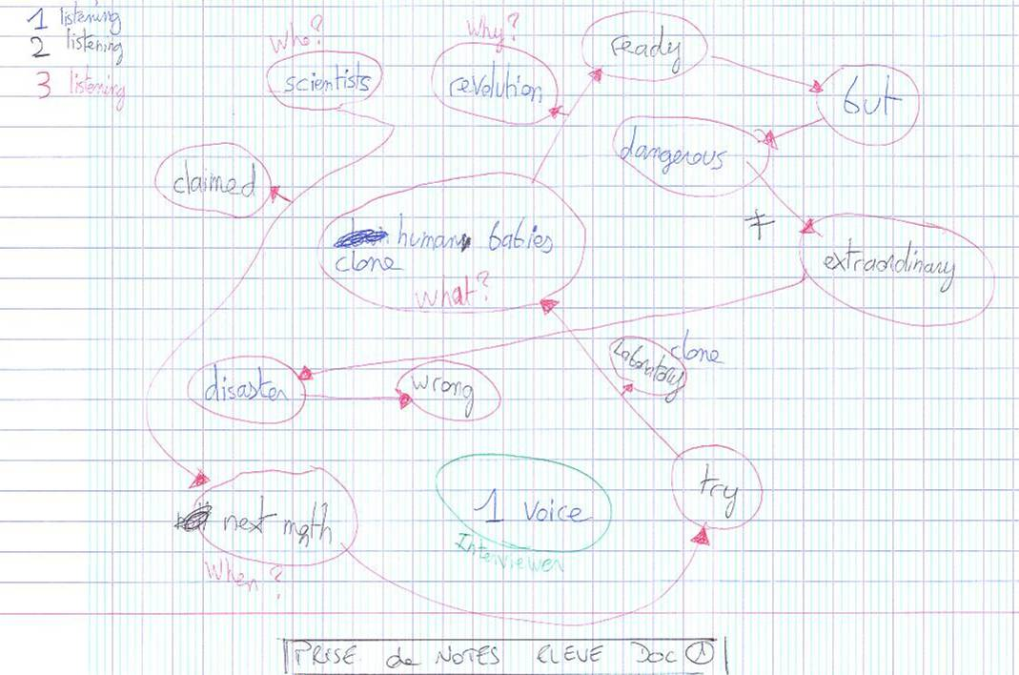
EXEMPLE DE PRISE DE NOTES D’UN ÉLÈVE

Slide 25
Les rituels de l’ audio…
Entraîner nos élèves à l’ utilisation de LA minute de pause: l’ utiliser pour mettre en pratique certaines stratégies comme la déduction, la hiérarchisation

Slide 26
EXEMPLE DE GRILLE

Slide 27
INTEgrer la co dans une séquence
1)Quelle place?
2)Quelle(s) interaction(s) avec les autres compétences?
3)Comment produire de la langue?

Slide 28
1) Quelle place?
La CO est d’autant plus efficace que l’ obtention d’ informations vise à accomplir une tâche finale
Il ne s’ agit plus de trouver LA bonne réponse. Ce n’est pas un exercice de pointage .

Slide 29
1) Quelle place?
Par exemple:
On peut mettre un groupe d’ élève sur une audio
+ un autre sur une audio différente mais sur la même problématique: différencier grâce à la technologie
= 2 aspects d’ une même question avec une tâche dynamique : du type résolution de problème ( démarche actionnelle)

Slide 30
Doc 3+4+5 ( suite du doc 1) mais en vidéo

Slide 31
Suite des opérations
Group work doc 3+4+5
Utilisation des stratégies et des rituels
Restitution par groupe+questions
Nuancer son opinion et exprimer un point de vue

Slide 32
Le travail est plus efficace quand il porte sur l'exploitation de la compréhension orale
demander à l'élève d'agir à partir de ce qu'il aura compris.

Slide 33
2)Quelle(s) interaction(s) avec les autres compétences?
Il est nécessaire d’ associer le travail de compréhension de l’ oral à celui de l’ expression orale
La compréhension de l’ oral permet d’ améliorer l’ expression écrite également.

Slide 34
3)Comment produire la langue?
La CO a ses propres outils langagiers.
A partir de la grammaire de l’ oral , constitution d’ une fiche d’aide dans le cahier de l’élève
On scénarise la CO
La CO va aider à préciser, à construire la langue.
La CO :une langue transférable

Slide 35
Les Enjeux sont importants
La compréhension de l’ oral: une activité dynamique
difficile mais valorisante
Riche et agissante pour l’ acteur social qu’est l’élève

Slide 36
L’espace du vivant =un espace de compréhension et de restitution
Cet espace doit être apprivoisé, il y une phase d acclimatation essentielle et l’espace classe en est un.
MERCI pour votre attention

